Slide 1
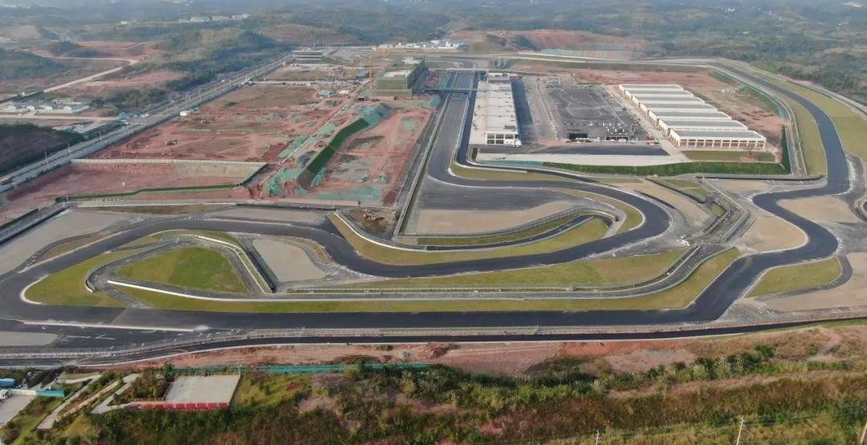
成都天府 赛车场地
成都天府赛车场地位于成都东部新区简州新城吉利学院旁，作为中国西南地区唯一一条通过国际汽联二级认证的赛道，成都天府国际赛道一期赛道全长3.26公里，共计19个弯角。获得国际汽联二级赛道认证。赛道大直路的长度为589米，赛道宽度达14米-16米，赛道的设计充分运用了地势的高低变化，形成了高低落差近20米的具有挑战性的连续弯角，并在各个弯角处配备了安全防护措施齐全的缓冲区和防撞护墙。

Slide 2
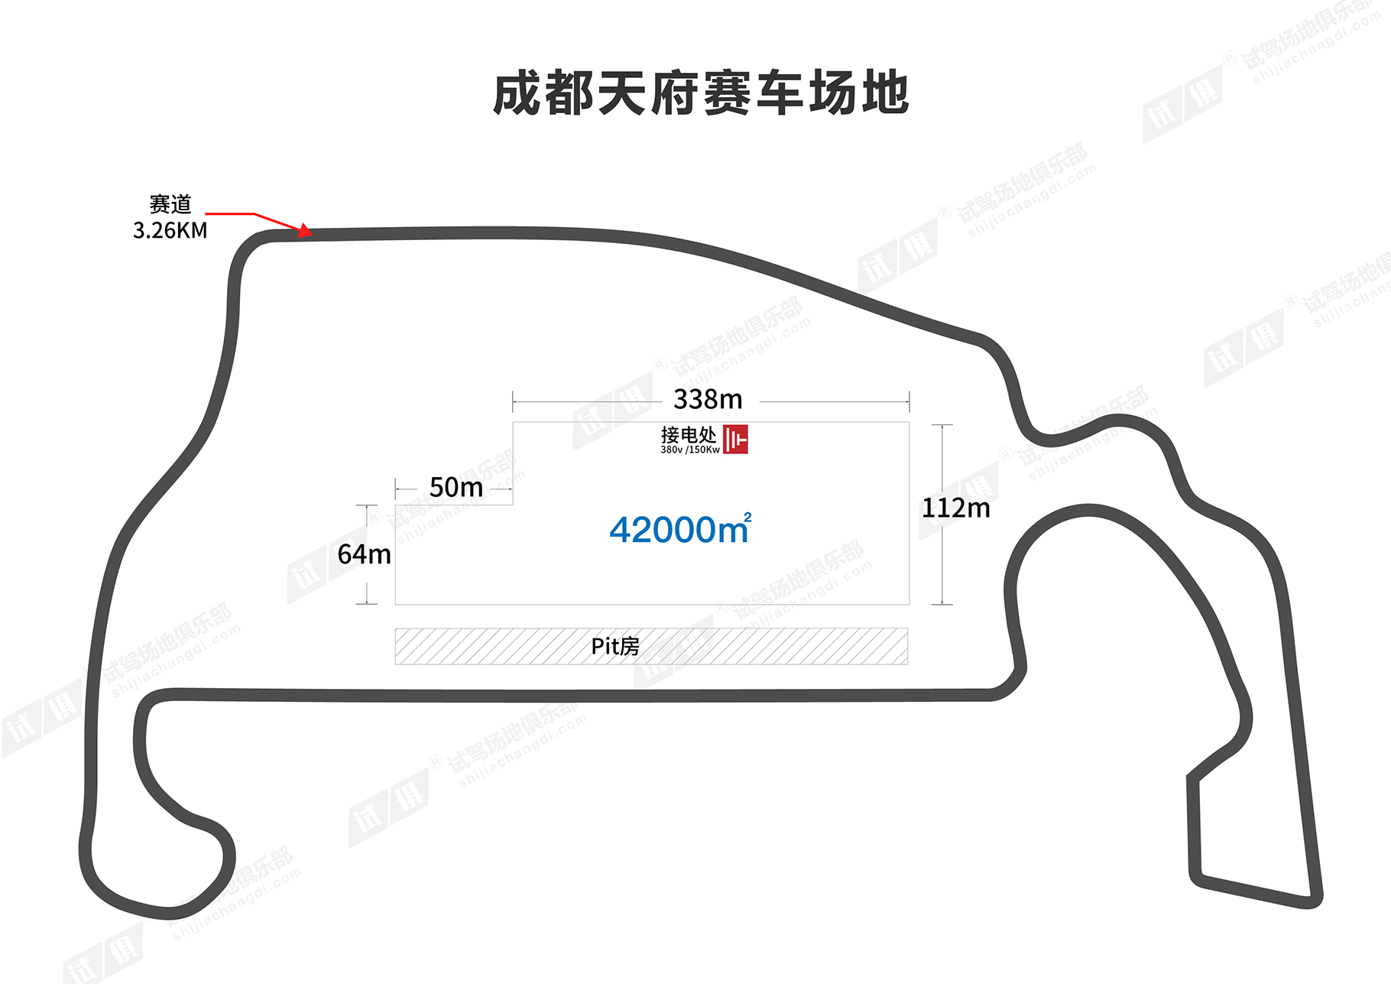
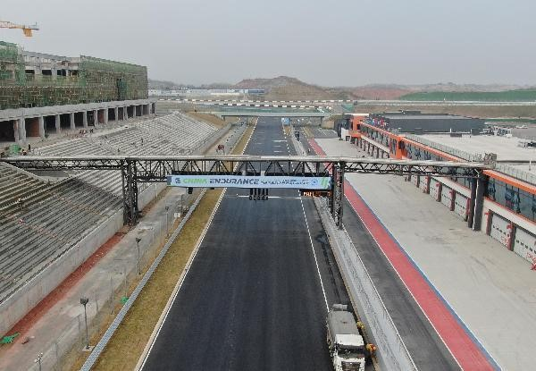
场地费用：18万/天
场地面积： 后场：总面积42000㎡，赛道总长3.26km F2级 柏油路面 全封闭
供电供水：380v/150kw 方便接水
配套设施：停车位 p房 卫生间

Slide 3
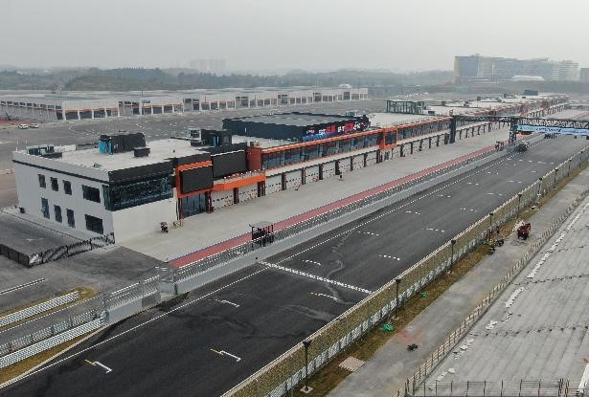
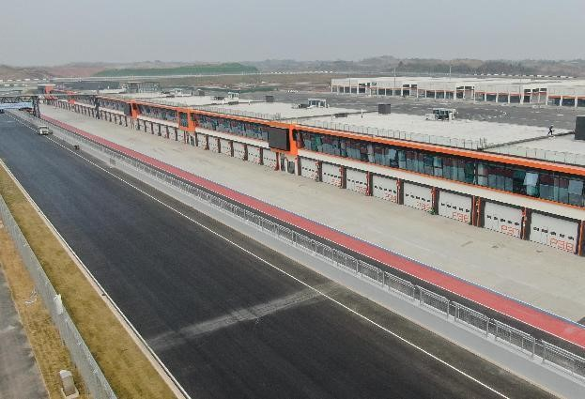
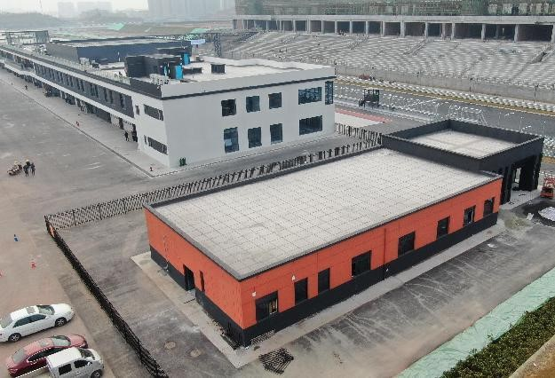
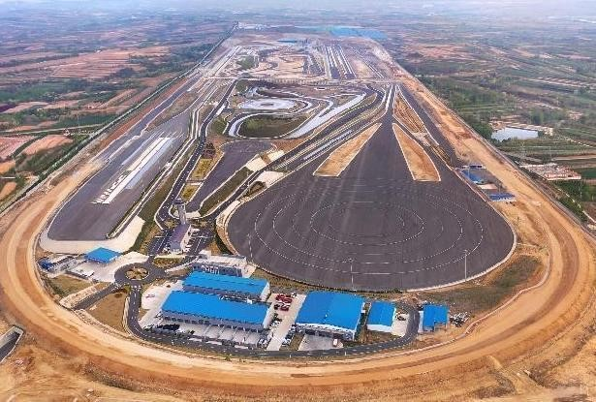
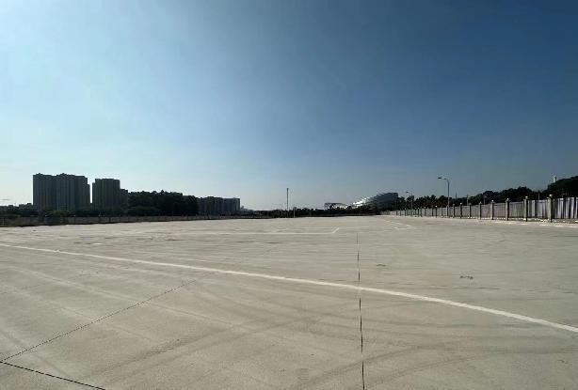
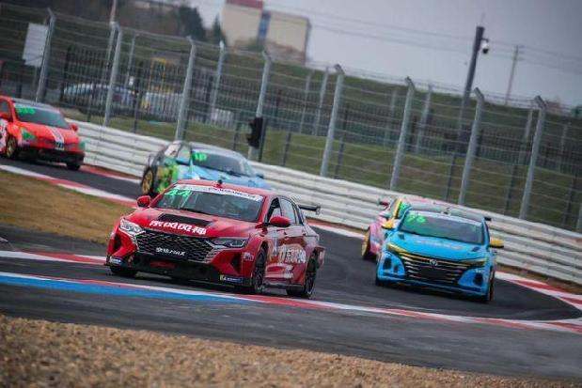
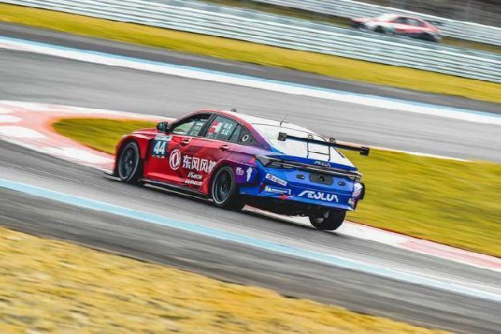
场地实景图
场地实景图
场地实景图
中国汽车耐力锦标赛（CEC）年度收官战
中国汽车耐力锦标赛（CEC）年度收官战
中国汽车耐力锦标赛（CEC）年度收官战

